Slide 1
第2章 数制与码制
数制
码制

Slide 2
为什么引入各种数制？
数字系统中，为了便于电路的实现，采用二进制来表示各种命令或字符
二进制数的缺点：可读性太差
因此，在计算机程序设计中，采用八进制和十六进制来表示数的大小。
二进制是计算机中所使用的计数制
八进制和十六进制是编程使用的计数制
十进制是人类习惯的计数制

Slide 3
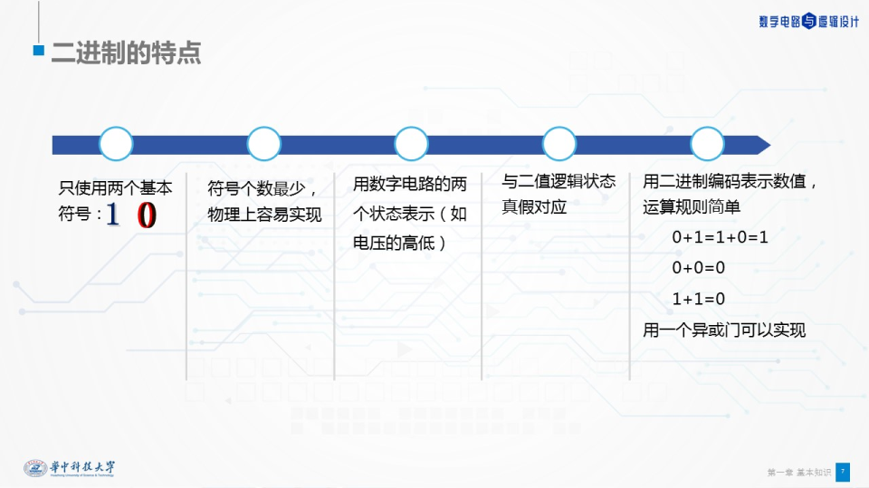


Slide 4

2.1 几种常用数制
主要要求：
掌握进位计数制
掌握十进制数和二进制数
掌握八进制和十六进制。
掌握进制数之间的相互转换

Slide 5
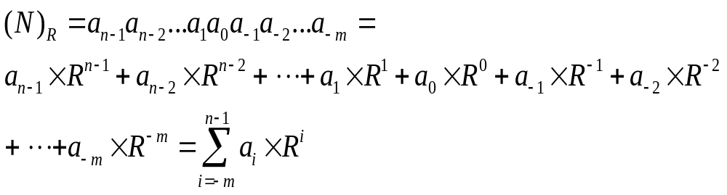
一、数制
基数和位权
十进制数456.82的值为4×100+5×10+6×1 +8×10⁻¹+ 2×10⁻²
“基数” ：进位计数制中所采用的数码的个数。
R 进制计数，进位规则是“逢R进1”，采用R个数码。R就是进制计数的基数。“几进制，基数就是几”
处在不同数位的数码，代表不同的数值，每一个数位的数值大小由该位数码的值乘以处于该位的一个固定值，这个固定值就是该位的“权值”，称为“位权”。

Slide 6
二、几种常见的数制
(一) 十进制 (Decimal)
(xxx)₁₀ 或 (xxx)_{D}
例如(3176.54)₁₀ 或(3176.54)_{D}
数码：0、1、2、3、4、5、6、7、8、9
进位规律：逢十进一，借一当十
数码所处位置不同时，所代表的数值不同
(11.51)₁₀
10^{i} 称十进制的权 10 称为基数 0 ~ 9 十个数码称系数
1×10¹ 1×10⁰ 5×10⁻¹ 1×10⁻²
权 权 权 权
数码与权的乘积，称为加权系数
十进制数可表示为各位加权系数之和，称为按权展开式
(3176.54)₁₀ = 3×10³ + 1×10² + 7×10¹ + 6×10⁰ + 5×10⁻¹ + 4×10⁻²

Slide 7
(二) 二进制 (Binary)
(xxx)₂ 或 (xxx)_{B}
例如 (1011.11)₂ 或 (1011.11)_{B}
数码：0、1
进位规律：逢二进一，借一当二
权：2^{i} 基数：2 系数：0、1
例如 0 + 1 = 1 1 + 1 = 10
11 + 1 = 100 10 – 1 = 1
按权展开式表示
(1011.11)₂ = 1×2³ + 0×2² + 1×2¹ + 1×2⁰ + 1×2⁻¹ + 1×2⁻²
将按权展开式按照十进制规律相加，即得对应十进制数。
(1011.11)₂ = 1×2³ + 0×2² + 1×2¹ + 1×2⁰ + 1×2⁻¹ + 1×2⁻²
= 8 + 0 + 2 + 1 + 0.5 + 0.25
= 11.75
(1011.11)₂ = (11.75)₁₀

Slide 8
(三) 八进制和十六进制
进制
八进制 (Octal)
十六进制(Hexadecimal)
数的表示
(xxx)₈ 或(xxx)_{O}
(xxx)₁₆ 或(xxx)_{H}
计数规律
逢八进一，借一当八
逢十六进一，借一当十六
基数
8
16
权
8^{i}
16^{i}
数码
0 ~ 7
0 ~ 9、A、B、C、D、E、F
例如(3BE.C4)₁₆ = 3×16² + 11×16¹ + 14×16⁰ + 12×16⁻¹ + 4×16⁻²
= 768 + 176 + 14 + 0.75 + 0.015625
= (958.765625)₁₀
例如 (437.25)₈ = 4×8² + 3×8¹ + 7×8⁰ + 2×8⁻¹ + 5×8⁻²
= 256 + 24 + 7 + 0.25 + 0.078125
= (287.328125)₁₀

Slide 9
二、不同数制间的关系与转换
二、不同数制间的关系与转换
(一) 不同数制间的关系
对同一个数的不同计数方法
十进制、二进制、八进制、十六进制对照表
十
二
八
十六
十
二
八
十六
0
0000
0
0
8
1000
10
8
不同数制之间有关系吗？
1
0001
1
1
9
1001
11
9
2
0010
2
2
10
1010
12
A
3
0011
3
3
11
1011
13
B
4
0100
4
4
12
1100
14
C
5
0101
5
5
13
1101
15
D
6
0110
6
6
14
1110
16
E
7
0111
7
7
15
1111
17
F
返回

Slide 10
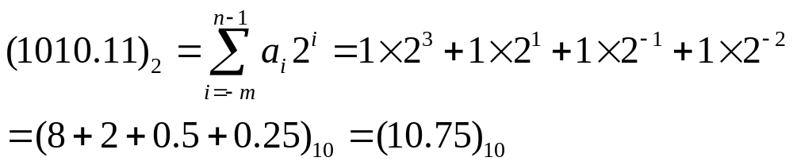
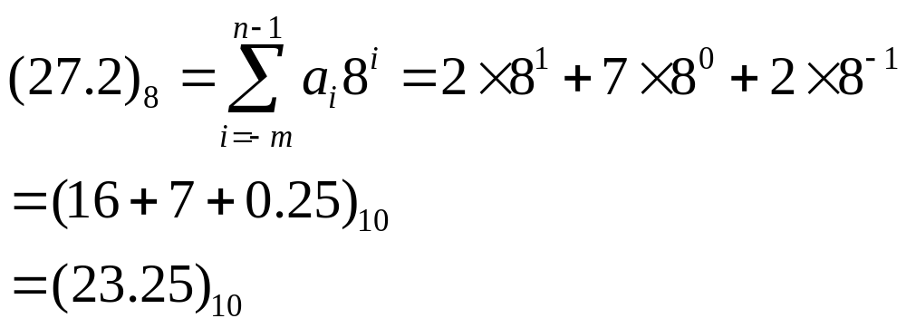
(二) 不同数制间的相互转换
1. 各种数制转换成十进制
按权展开求和
【例1-1】将二进制（1010.11）2转换成十进制数。
解：
【例1-2】将八进制（27.2）8转换成十进制数。
解：

Slide 11
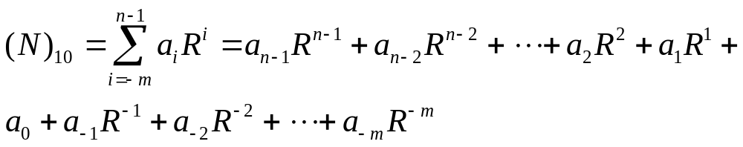
(二) 不同数制间的转换
2. 十进制数转换为R进制数
任意一个十进制数N可以由整数部分和小数部分构成，设整数部分为N1，小数部分为N2，则
（N）₁₀ =（N）_{R} =（N₁）₁₀ +（N₂）₁₀
整数部分：
小数部分：

Slide 12

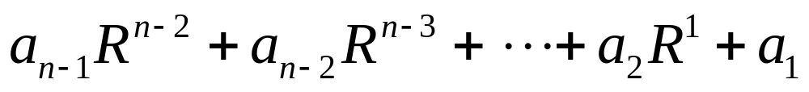

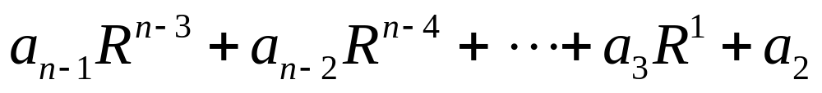


对于整数部分： “除R取余”
两边同时除以R基数，得余数为 ，整数部分为
再除以R 基数，其余数为 ，整数部分则为
以此类推，可以得到进制整数部分的所有数码 （i=0,1,2,…n-1） 逆序排列 。
该方法为除以 取余法，逆序排列，其中 为基数。以此方法，可将十进制的整数转换成任意进制的整数。

Slide 13

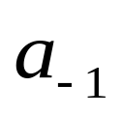
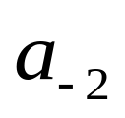


对于小数部分： “乘R取整”
等式两边同时乘以基数 ，得整数部分为 ，小数部分为
再乘以基数 ，得整数部分为 ，小数部分则为
这样，可以得到进制小数部分的所有数码（i=0,1,2,…n-1），
该方法为乘以 取整法，顺序排列。
如果乘以到最后，还有小数存在，可根据转换误差要求设定位数。

Slide 14

十进制转换为二进制
整数和小数分别转换 整数部分：除 2 取余法
小数部分：乘 2 取整法
［例1-3 ］ 将十进制数 (26.375)₁₀ 转换成二进制数
2
26
0.375
余数 13 0
整数
0.750 0
2
×2
2
6 1
读数顺序
×2
读数顺序
2
3 0
1.500 1
2
1 1
×2
0 1
1.000 1
一直除到商为 0 为止
(26 )₁₀ = (11010 ) ₂
.375
.011

Slide 15
技巧：直接由数权表实现十进制→二进制
对于较大的十进制数，采用除 2 取余法和乘 2 取整法运算量大，可通过列出数权表观察的方法进行转换。
①按下表列出二进制的数权表；
②观察数权表，根据待转换的数的大小，决定相应权位值填0还是填1；
③填0/1时从按从高→低（左→右）的顺序进行；
④每次填0/1时，已填1的位权值之和不大于待转换的数；
⑤直至各填1的位权值之和等于待转换数即可。
2⁷ 2⁶ 2⁵ 2⁴ 2³ 2² 2¹ 2⁰ 2⁻¹ 2⁻² 2⁻³
128 64 32 16 8 4 2 1 0.5 0.25 0.125
1 1 1 1 0 0 1 1 1 1 0
例：（243.75）₁₀=（？）₂
思考：若待转换的数>255?

Slide 16



4. 十进制转换为八、十六进制
［例1-5］
(
)
将十进制数
53
转换成八进制数。
10
解 由于八进制数基数为8，所以逐次除以8取其余数：
8
５3
商
余数
8
６
５
０
６
所以
［例1-6］试将（63）₁₀ 十进制数转换成十六进制数。
解 由于十六进制数基数为16，所以逐次除以16取其余数：
63/16=3 余数为15（F） = F
3/16=0 余数为3 = 3
所以，（63）₁₀ =（3F）₁₆

Slide 17
5. 二进制与八、十六进制间的相互转换
二进制→八进制
从小数点开始，整数部分向左
(小数部分向右) 三位一组，最后不足三位的加 0 补足三位，再按顺序写出各组对应的八进制数 。
(11100101.11101011)₂ = ( ? )₈
去关系对照表
11100101.11101011
0
11
100
101
111
010
11
0
(11100101.11101011)₂ = (345.726)₈
补0
补0
3
4
5
7
2
6
八进制→二进制
每位八进制数用三位二进制数代替，再按原顺序排列。
(745.361)₈ = (111100101.011110001)₂

Slide 18
二进制→十六进制 :
从小数点开始，整数部分向左(小数部分向右) 四位一组，最后不足四位的加 0 补足四位，再按顺序写出各组对应的十六进制数 。
利用二进制数作桥梁，可以方便地将十进制数转换为十六进制数。
一位十六进制数对应四位二进制数，因此二进制数四位为一组。
(10011111011.111011)₂ = ( ? )₁₆
0
0
0
10011111011.111011
100
1111
1011
1110
11
(10011111011.111011)₂= (4FB.EC)₁₆
补 0
补 0
4
F
B
E
C
十六进制→二进制 :
每位十六进制数用四位二进制数代替，再按原顺序排列。
(3BE5.97D)₁₆ = (11101111100101.100101111101)₂

Slide 19
2.2 编码
编码：按一定的方式将0、1数码进行编排来表示特定的含义
数字系统中，数码可用来表示数的大小，也可以表示不同的字符和命令
表示不同的字符和命令时，称为代码
用数码的特定组合表示特定信息的过程称编码

Slide 20
二进制代码
将若干个二进制数码 0 和 1 按一定规则排列起来表示某种特定含义的代码称为二进制代码，简称二进制码。
自然二进制码
二 - 十进制码
例如 ：用四位二进制数码表示十进制数 0 ~ 9
0000 → 0 0001 → 1 0010 → 2 0011 → 3 0100 → 4
0101 → 5 0110 → 6 0111 → 7 1000 → 8 1001 → 9
常用二进制代码
格雷码
奇偶检验码
ASCII 码
(美国信息交换标准代码)

Slide 21
(一) 自然二进制码
按自然数顺序排列的二进制码
(二) 二-十进制代码
表示十进制数 0 ~ 9 十个数码的二进制代码
(又称 BCD 码 即 Binary Coded Decimal)
例如：用三位自然二进制码表示十进制数 0 ~ 7：
000 → 0 001 → 1 010 → 2 011 → 3
100 → 4 101 → 5 110 → 6 111 → 7
4 位二进制码有 16 种组合，表示 0 ~ 9十个数
可有多种方案，所以 BCD 码有多种。
1 位十进制数需用 4 位二进制数表示，故 BCD 码为 4 位。
由于4位二进制数共有2⁴＝16种码组，所以在这十六种代码中，可以任选10 种来表示10个十进制数码，共有如下N种方案。
N＝16！/（16－10）！≈2.9×10¹⁰
BCD分为有权码和无权码两大类

Slide 22
常用二 - 十进制代码表
比 8421BCD 码多余 3
十 进
制 数
有 权 码
无权码
8421 码
5421 码
2421(A)
2421(B)
余 3 码
0
0000
0000
0000
0000
0011
1
0001
0001
0001
0001
0100
2
0010
0010
0010
0010
0101
3
0011
0011
0011
0011
0110
4
0100
0100
0100
0100
0111
5
0101
1000
0101
1011
1000
6
0110
1001
0110
1100
1001
7
0111
1010
0111
1101
1010
8
1000
1011
1110
1110
1011
9
1001
1100
1111
1111
1100
取四位自然二进制数的前 10 种组合，去掉后 6 种组合 1010 ~ 1111。
权为 8、4、2、1

Slide 23
用 BCD 码表示十进制数举例：
(36)₁₀ = ( )_{8421BCD}
3 0011
6 0110
(4.79)₁₀ = ( )_{8421BCD}
4. 0100.
7 0111
9 1001
(01010000)_{8421BCD} = ( )₁₀
0101 5
0000 0
注意区别 BCD 码与数制：
(150)₁₀ = (000101010000)_{8421BCD}
= (10010110)₂ = (226)₈ = (96)₁₆

Slide 24
（三） 可靠性代码
代码在数字系统中产生或传送的过程中，有可能发生错误，为了使代码不易出错或发现错误并纠错，因此常采用可靠性代码。
格雷码：避免代码产生或传送过程中可能出现的错误
相邻代码间只有一位不同，避免了电路速度区别带来的误码
奇偶校验码：检验代码传送过程中出现的错误
信 息 码 ： 需要传送的信息本身。
组成
1 位校验位：取值为 0 或 1，以使整个代码
中“1”的个数为奇数或偶数。
使“1”的个数为奇数的称奇校验，为偶数的称偶校验。

Slide 25
8421 奇偶校验码
十进制数
8421 奇 校 验 码
8421 偶 校 验 码
信 息 码
校 验 码
信 息 码
校 验 码
0
0 0 0 0
1
0 0 0 0
0
1
0 0 0 1
0
0 0 0 1
1
2
0 0 1 0
0
0 0 1 0
1
3
0 0 1 1
1
0 0 1 1
0
4
0 1 0 0
0
0 1 0 0
1
5
0 1 0 1
1
0 1 0 1
0
6
0 1 1 0
1
0 1 1 0
0
7
0 1 1 1
0
0 1 1 1
1
8
1 0 0 0
0
1 0 0 0
1
9
1 0 0 1
1
1 0 0 1
0

Slide 26
0
0
1
1
1
1
0
0
0
1
1
0
0
0
0
0
0
0
0
0
1
1
1
1
1
1
1
1
0
0
0
0
1
1
1
1
1
1
1
1
0
0
0
0
0 0000
1 0001
2 0010
3 0011
4 0100
5 0101
6 0110
7 0111
8 1000
9 1001
10 1010
11 1011
12 1100
13 1101
14 1110
15 1111
格雷码(Gray 码，又称循环码)
典型格雷码构成规则 ：
0
1
1
0
最低位以 0110 为循环节
次低位以 00111100 为循环节
第三位以 0000111111110000 为循环节
0
0
1
1
1
1
0
0
0
1
1
0
…….
0
1
1
0
特点:
相邻项或对称项只有一位不同

Slide 27
2.3 原码、反码和补码
了解原码、反码和补码的基本概念。
了解原码、反码和补码的作用。

Slide 28
带符号数的表示法
1. 真值与机器数
不带符号的数是数的绝对值
1001
在绝对值前面加上符号就成为带符号的数---真值
+1001 -1001
将数的符号数值化以后就成为机器数
0
1
0
0
1
1
1
0
0
1
一个带符号的数由两部分组成，一部分表示数的符号，另一部分表示数的数值。
0
1
0
0
1
1
1
0
0
1
符号
数值
符号
数值
2 . 三种机器数（原码、反码和补码）

Slide 29
原码
将带符号数N的数值部分用二进制数表示， 符号部分用0表示“+”， 用1表示“-”，形成的一组二进制数叫做原带符号数的原码。
n 位二进制原码所能表示的十进制数范围为:
-(2 ^{n-1}-1)～+(2^{n-1}-1)
【例】 求出X = (+75)₁₀ 和Y = (-75)₁₀的8位二进制原码。
解 由于(75)₁₀ = (1001011)₂， 因此，X、 Y的8位二进制原码分别为
X_{原} = (01001011)₂ Y_{原} = (11001011)₂
N为正数时，N的原码就是N的本身。
N为负数时，N的原码和N的区别是增加一位用1表示的符号位
在原码表示中，有两种不同形式的0
（＋0）原＝0.00…0
（－0）原＝1.00…0

Slide 30
反码
正数的反码和原码相同，负数的反码是对该数的原码除符号位外各位求反，反码数值的形成与它的符号位有关。
    例： N1 = +1000100， N2 = −1000100
    则 [N1]原=01000100 [N2]原=11000100
    [N1]反=01000100 [N2]反=10111 01 1
正数N的反码与原码相同
对于负数N，其反码的符号位为1，数值部分是将原码数值按位取反
在反码表示中，0的表示有两种不同的形式
（＋0）反＝0.00…0
（－0）反＝1.11…1

Slide 31
补码（又称为“对2的补数”）
对于正数，补码与原码相同
对于负数，符号位仍为1，但二进制数值部分要按位取反,末位加1。
在补码表示法中，0的表示形式是唯一的
（＋0）补＝0.00…0
（－0）补＝0.00…0
    例 N1=+1000100， N2= −1000100
    则[N1]原=01000100 [N2]原=11000100
    [N1]反=01000100 [N2]反=10111011
    [N1]补=01000100 [N2]补=10111100
对于补码，因为真值为负数时所得到的补码与真值的数值部分之和为2^{n}，即彼此对2^{n}互补，所以称其补码。n为二进制补码的位数。
n 位二进制补码所能表示的十进制数范围为:
-2^{n-1}～+(2^{n-1}-1)。

Slide 32
补码的运算
(
N1+N2
) 补
=
(
N1
) 补
+
(
N2
) 补
(
N1 －N2
) 补
=
(
N1
) 补
+
(
－N2
) 补
补码的减运算规则表明：
两数和的补码等于两数的补码和，而两数差的补码也可以用加法来实现。
运算时，符号位和数值位一样参加运算，如果符号位产生进位，则需要将此进位“丢掉”。
运算结果的符号为0时，说明是正数的补码。
运算结果的符号为1时，说明是负数的补码。

Slide 33
例 已知：N₁ =-0.1100，N₂ =-0.0010，求[N₁+N₂]_{补}和[N₁-N₂]_{补}。
解： [N₁ + N₂]_{补} = [N₁]_{补} + [N₂]_{补} =1.0100+1.1110
1.0100
由于符号位产生了进位，因此，要将此进位丢掉
+) 1.1110
[N₁+N₂]_{补} = 1.0010
1.0010
1
其真值为： N₁+N₂ = -0.1110
[N₁ - N₂]_{补} = [N₁]_{补} + [-N₂]_{补} =1.0100+0.0010
1.0100
[N₁ - N₂]_{补} = 1.0110
+) 0.0010
由于运算结果的符号位为1，是负数的补码，应再求结果的补码才得原码
1.0110
[N₁ - N₂]_{原} = 1.1010
其真值为： N₁-N₂ = -0.1010

